Slide 1

MÓDULO 11 · RELATIVIDADE E QUÂNTICA · AULA 157
O Espectro Eletromagnético
Rádio, luz visível e raio-X: a mesma onda
O Espectro Eletromagnético (Rádio, micro-ondas, luz visível e raio-X)

Slide 2
Para começar
O que uma onda de rádio, a luz que enxergamos e um raio X têm em comum?
POSSOR · Relatividade e Quântica · Aula 157
2

Slide 3
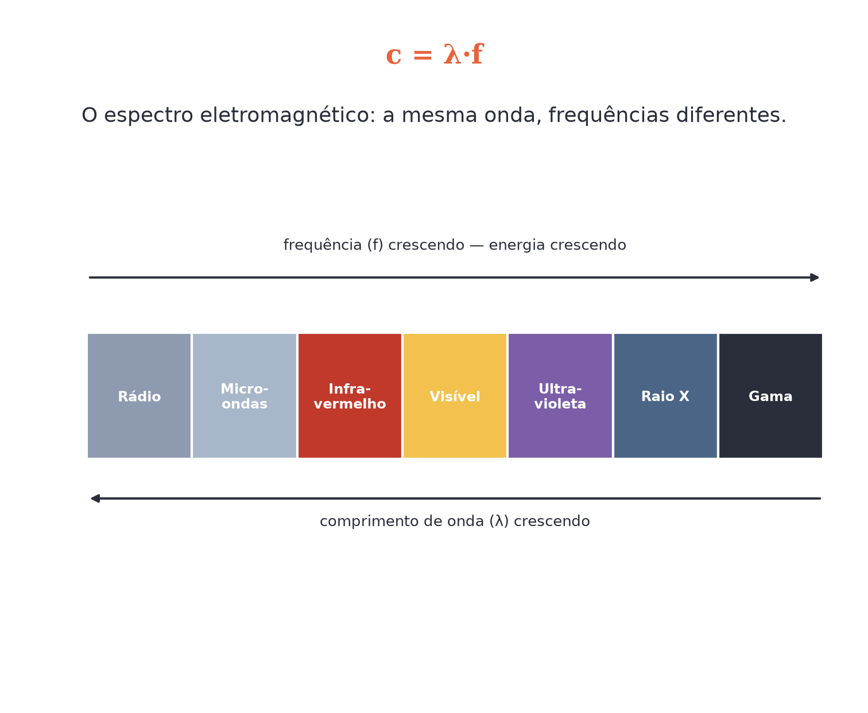
O conceito central
c=λ·f. Rádio, luz visível e raio X são a MESMA onda eletromagnética — só muda λ e f.
POSSOR · Relatividade e Quântica · Aula 157
3

Slide 4
Como funciona
Da menor pra maior frequência:
• Rádio → micro-ondas → infravermelho → luz visível
• → ultravioleta → raio X → raio gama
POSSOR · Relatividade e Quântica · Aula 157
4

Slide 5

Cuidado com essa armadilha
Quanto maior a frequência, maior a energia da onda — raio X e gama são bem mais energéticos que luz visível.
POSSOR · Relatividade e Quântica · Aula 157
5

Slide 6
Exemplo resolvido
Onda de rádio de frequência 100 MHz.
λ=c/f
λ=3×10⁸/100×10⁶
λ=3 m
POSSOR · Relatividade e Quântica · Aula 157
6

Slide 7
Roteiro de hoje
1
Pergunta inicial
2
c=λ·f
3
As faixas do espectro
4
Exercícios
POSSOR · Relatividade e Quântica · Aula 157
7

Slide 8

Hora dos Exercícios — Fixação
QUESTÃO 1
Escreva a relação entre comprimento de onda, frequência e velocidade de uma onda eletromagnética no vácuo.
💡 Dica
Memoriza a ordem: rádio, micro-ondas, infravermelho, visível, ultravioleta, raio X, gama — frequência sempre crescendo.
POSSOR · Relatividade e Quântica · Aula 157
8

Slide 9

Gabarito e Encerramento
Resposta
c=λ·f, onde c é a velocidade da luz no vácuo (constante para toda onda eletromagnética), λ é o comprimento de onda e f é a frequência.
Resumo da Aula
Todas as faixas viajam à mesma velocidade c no vácuo.
• A única diferença entre as faixas é o comprimento de onda e a frequência.
Próxima aula: Teoria da Relatividade Restrita - Postulados de Einstein.
POSSOR · Relatividade e Quântica · Aula 157
9

